Slide 1
E-encyclopedia 植物识别软件
项目负责人： 计算机学院 赵天琪
小组成员： 计算机学院 雷志勇 陆泽宁
指导教师 ： 吴志红

Slide 2
目录
1
项目成果演示
2
算法介绍
3
项目总结与存在的问题

Slide 3
项目成果演示
我们采集了江安校区我们可以摘到的植物，并根据我们的算法提取了它们的叶片信息。
下面就来演示下我们软件的识别效果。

Slide 4
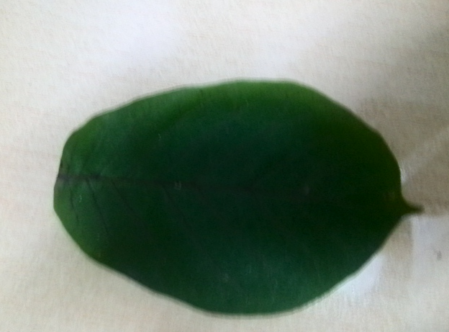
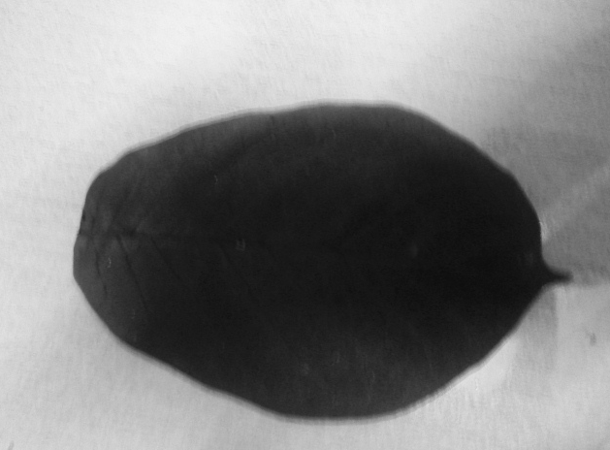
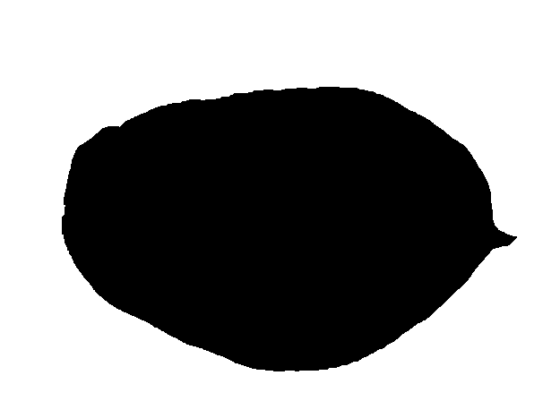
算法介绍
1.图像获取
首先我们用手机摄像头获取植物叶片数字图像。
2.图像预处理
2.1阂值分割
首先，我们为了提取到植物叶片的有用信息，需要我们将植物叶片和背景区分开来。由于植物叶片颜色深浅不一, 在转成灰度图像后难以用一个统一的特征值进行分割。我们使用的方法是先把图片灰度化, 然后再根据图片整体阂值的分析来确定图片最适合的阂值, 最后根据这个阂值对图片进行二值化处理。
原 图
灰度图
二值图

Slide 5

2.2形态学处理
由于采集到的植物样本中有些已遭到虫子的噬咬, 出现小孔, 这样影响了叶片轮廓的提取, 因此在图像二值化以后需要进一步进行图像预处理操作。于是, 我们采用数学形态学当中的闭操作, 即先膨胀操作, 然后腐蚀操作。经过若干次反复这样的处理以后, 叶片内的小孔洞就可以消除。
2.3轮廓提取
在经过阈值分割和形态学处理以后，我们通过opencv图像处理库的相关函数提取出图像所有轮廓，我们在对所提取到所有的轮廓长宽进行限制，得到我们所需要的图像轮廓。
未处理
处理后

Slide 6
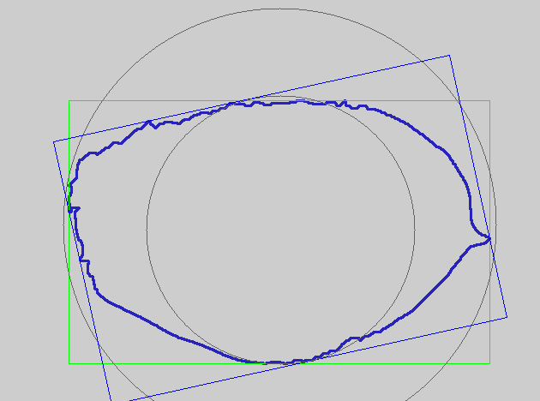
3.特征提取
通常我们一般是根据植物叶片的形状特征、颜色特征和纹理特征等信息来识别植物。但根据植物分类的理论, 叶片的形状特征是判断叶片所属种类的最直接和最有效的依据。因此, 我们选择提取叶片的几何形状特征来对植物进行识别。
但是，由于同一种植物叶片也有大小之分，因此一般的植物的绝对值特征（长，宽，周长，面积等）不适合对植物进行特征提取。因此我们选择了植物的相对特征（纵横轴比、矩形度、球状性、圆形度、形状参数、面积凹凸比、周长凹凸比）来对植物进行特征提取。
(1)纵横轴比(Aspect Ratio)是叶片最小包围盒的长宽比值
(2)矩形度(Rectangularity)足叶片面积与叶片最小包围盒面积的比值
(3)面税凹凸比(Area Convexity)是叶片面积与叶片凸包面积的比值
(4)周长凹凸比(Perimeter Convexity)是叶片周长与叶片凸包岗长的比值
(5)球状性(Sphericity)是叶片面积与叶片凸包岗长的计
(6)圆形度(Circularity)是叶片内切圆半径与外切圆半径的比值
(7)形状参数(Vorm Factor)是叶片面积和周艮的计算值
利用叶片轮廓得到一些形状描述，包括最小包围盒、凸包、外切圆和内切圆。然后根据这些数据来计算出上面七个特征值。

Slide 7
4.分类器
首先，我们在江安校区采取到15种植物叶片，每种叶片采取15张作为训练样本，采用求平均值方法得到每种植物的各种特征，形成我们植物叶片数据库。
叶片识别模块主要采用欧式距离计算待识别图片与数据库中各植物样本之间的相似度，然后采用近邻法得到三种相似植物。

Slide 8
项目总结与存在的问题
3、总结：
叶片对于研究植物具有着非常重要的意义。目前, 人们对于植物的识别基本上都是通过肉眼去观察, 一直缺少着相应的仪器, 同时也缺乏必要的精确度与准确度。本研究对于嵌入式植物叶片识别系统的研究, 希望通过这个系统能够在农业和林业的研究上起到一定的推动作用, 同时也希望能有越来越多的人能够通过该系统对更多的植物有新的认识。
存在的问题与改进：
①地球上植物的种类有45 万种之多, 而目前只是单纯地实现了对15种差距较大的植物叶片的识别, 下一步需要建立更大的数据库, 以实现对更多植物种类的识别;
②植物种类的增加, 特征类似的植物叶片之间会无法区分, 所以需要寻找更有效的特征来进行识别;

Slide 9
感谢您的倾听
Thanks for your listening

